Slide 1
A Defensoria Pública como amicus curiae no CPC
Defensoria Pública do
Estado do Mato Grosso do Sul
Campo Grande, MS, 29 de junho de 2018
Cassio Scarpinella Bueno
www.scarpinellabueno.com
www.facebook.com/cassioscarpinellabueno

Slide 2
Origens do amicus curiae
Origem nos direitos inglês e norte-americano
Função de auxiliar os magistrados na identificação de precedentes e de sua aplicação ao caso concreto
Há quem sustente que o amicus curiae no direito norte-americano desenvolva atividade similar ao do lobista perante o Poder Judiciário por desempenhar papel de pressão social, tão importante em democracias representativas

Slide 3
No Brasil (1)
CVM: art. 31, Lei n. 6.385/1976
INPI: arts. 57, 118 e 175, Lei n. 9.279/1996
CADE: art. 118, Lei n. 12.529/2011
OAB: Art. 49, Lei n. 8.906/1994
Pessoas jurídicas de direito público: art. 5º, Lei n. 9.469/1997

Slide 4
No Brasil (2)
Controle de constitucionalidade: Art. 7º, § 2º, Lei n. 9.868/1999
Incidente de inconstitucionalidade: art. 482, §§ 1º a 3º, CPC
Uniformização de jurisprudência - Juizados Especiais Federais: art. 14, § 7º, Lei n. 10.259/2001
Art. 19, § 4º, Lei n. 12.153/2009
Edição, revisão e cancelamento de Súmula do STF: Art. 3º, § 2º, Lei n. 11.417/2006
Repercussão geral do RE: Art. 543-A, § 7º, CPC 1973
Recurso Especial repetitivo: Art. 543-C, § 3º, CPC 1973

Slide 5
No Brasil (3)
No direito brasileiro: generalização do instituto pelo art. 138 do CPC/2015 a partir de específicas previsões legislativas
Concretização do contraditório
A “sociedade” e o amicus curiae: a “representatividade adequada”
Legitimação das decisões por duplo aspecto:
Tessitura aberta do texto jurídico e necessidade de sua interpretação também diante de sua compreensão social (e não pessoal do magistrado)
Efeitos “vinculantes” (ou similares)
Amicus curiae como sujeito processual apto a desempenhar esse papel

Slide 6
CPC 2015: art. 138
Art. 138. O juiz ou o relator, considerando a relevância da matéria, a especificidade do tema objeto da demanda ou a repercussão social da controvérsia, poderá, por decisão irrecorrível, de ofício ou a requerimento das partes ou de quem pretenda manifestar-se, solicitar ou admitir a manifestação de pessoa natural ou jurídica, órgão ou entidade especializada, com representatividade adequada, no prazo de 15 (quinze) dias da sua intimação.
§ 1º. A intervenção de que trata o caput não implica alteração de competência, nem autoriza a interposição de recursos, ressalvadas a oposição de embargos de declaração e a hipótese do § 3º.
§ 2º. Caberá ao juiz ou relator, na decisão que solicitar ou admitir a intervenção, definir os poderes do amicus curiae.
§ 3º. O amicus curiae pode recorrer da decisão que julgar o incidente de resolução de demandas repetitivas.

Slide 7
Quem pode ser amicus curiae ?
Interesse institucional
Representatividade adequada
Especificidade do tema objeto da demanda
Repercussão social da controvérsia
Um “fiscal setorizado da ordem jurídica”
Ministério Público
Ordem dos Advogados do Brasil
Defensoria Pública: custos vulnerabilis

Slide 8
Atuação do amicus curiae
Dinâmica da intervenção (art. 138 §§ 1º a 3º)
Prazo
Não altera a competência
Não tem legitimidade recursal (salvo ED e IRDR)
Recorribilidade da decisão que defere/indefere a intervenção
Fixação judicial do papel do Amicus

Slide 9
Amicus curiae e precedentes
Necessidade de viabilizar a participação na formação do precedente
Audiências públicas como locus adequado para tanto
Necessário equilíbrio de forças na oitiva de amici curiae
A qualidade da motivação jurisdicional e o amicus curiae
Necessária interpretação ampliativa dos §§ 1º e 3º do 138: para além do ED e do IRDR
Amicus curiae tem legitimidade para recorrer em prol do interesse que justifica a sua intervenção (art. 996 par. ún)

Slide 10
Polemizando
Nulidade do precedente formado sem devido processo em contraditório com amicus curiae ?
A vinculação a uma dada solução jurídica não depende de “devido processo legal” ?
Toda a construção do processo coletivo não pressupõe “representatividade adequada” em função daquela exigência constitucional ?
Tão importante quanto identificar e estudar o precedente é também analisar o modo (o processo) de sua produção

Slide 11
Para refletir
A necessária e a adequada interpretação da norma jurídica
A importância de necessária e adequada fundamentação das decisões
A qualidade do precedente
Conflitos democráticos/conflitos políticos
Transferência do locus destas discussões
O papel a ser desempenhado pela Defensoria Pública
Segurança jurídica e previsibilidade
Celeridade Eficiência do sistema processual
Eficiência do próprio direito material

Slide 12
Muito obrigado !!!!
www.scarpinellabueno.com
www.facebook.com/cassioscarpinellabueno

Slide 13
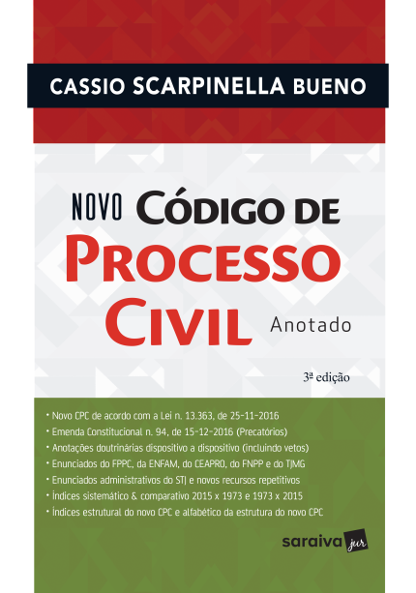
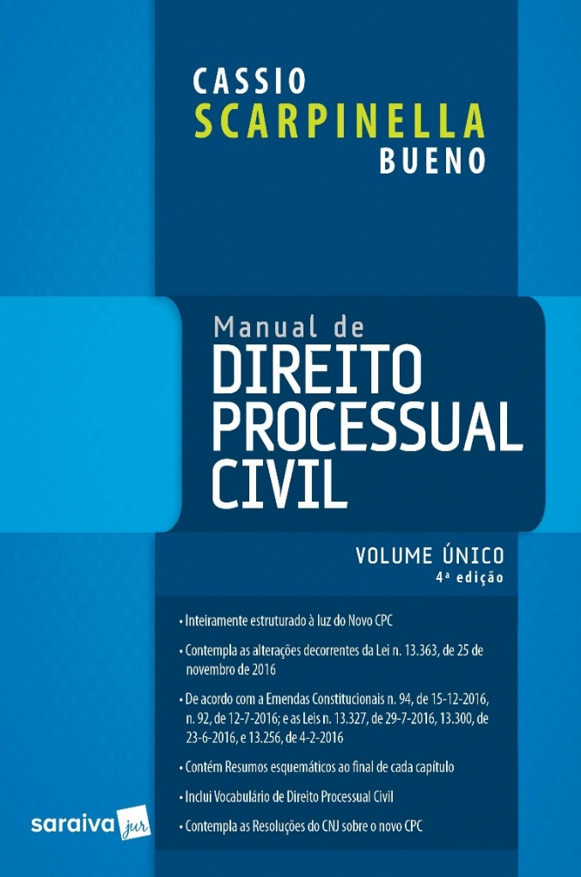
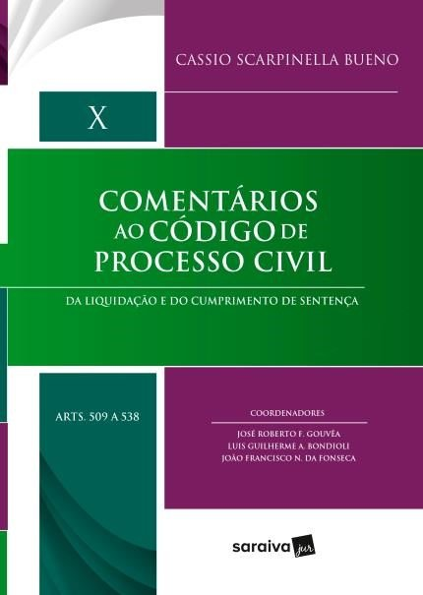
Muito obrigado !!!!
www.scarpinellabueno.com
www.facebook.com/cassioscarpinellabueno

